Slide 1

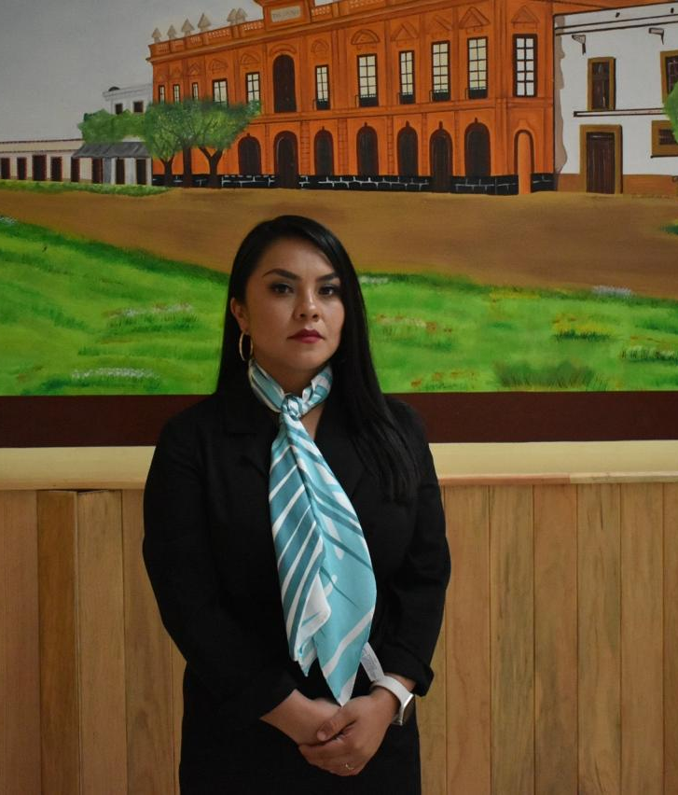
CUARTO INFORME DE ACTIVIDADES
REGIDORA LEYRY LAURA RIVAS VÁZQUEZ
Emiliano Zapata, Agosto 2024.

Slide 2

Contenido
Fundamento legal del presente informe
Introducción
Gestión y apoyo social
Comisión de Asentamientos Humanos, Desarrollo Urbano
Y Ordenamiento Territorial
Comisión de Adultos Mayores
Eventos

Slide 3
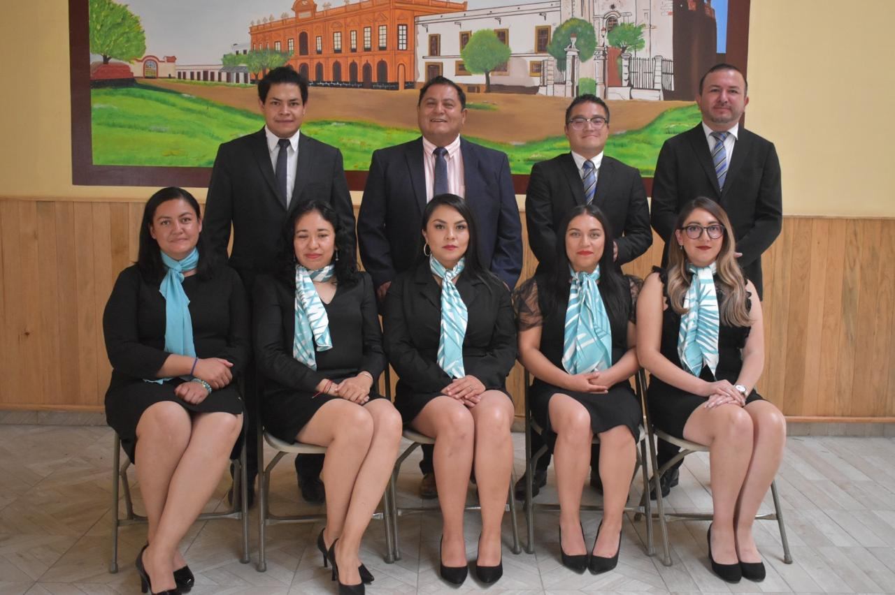
Cuarto Informe de Actividades
Con fecha de 21 de agosto del 2024, y fundamento en el artículo 69 X Bis, de la Ley Orgánica Municipal del Estado de Hidalgo, rindo mi cuarto informe de actividades anuales como regidora del H. Ayuntamiento del Municipio del Emiliano Zapata Estado de Hidalgo.

Slide 4

Introducción
Desde que inicie como regidora dejé muy en claro que mi postura seria proactiva por lo que he brindado mi apoyo al presidente municipal y a mis compañeros regidores y a todos los que conformamos este gobierno, con la única finalidad de tener una sola visión ” construir una nueva era ” en nuestro bello municipio.
Desde mi posición vigile que las acciones realizadas por nuestro presidente municipal y todos los que formamos parte del ayuntamiento cumplieran a cabalidad con la encomienda que el pueblo nos confirió: trabajar para tener un mejor municipio para que los resultados sean satisfactorios.

Slide 5
Gestión y apoyo social
Una de las principales funciones de los regidores es servir de enlace entre la administración pública y los ciudadanos que buscan soluciones a los problemas que le aquejan, motivo por el cual estas son mis gestiones como parte de mis obligaciones.

Slide 6
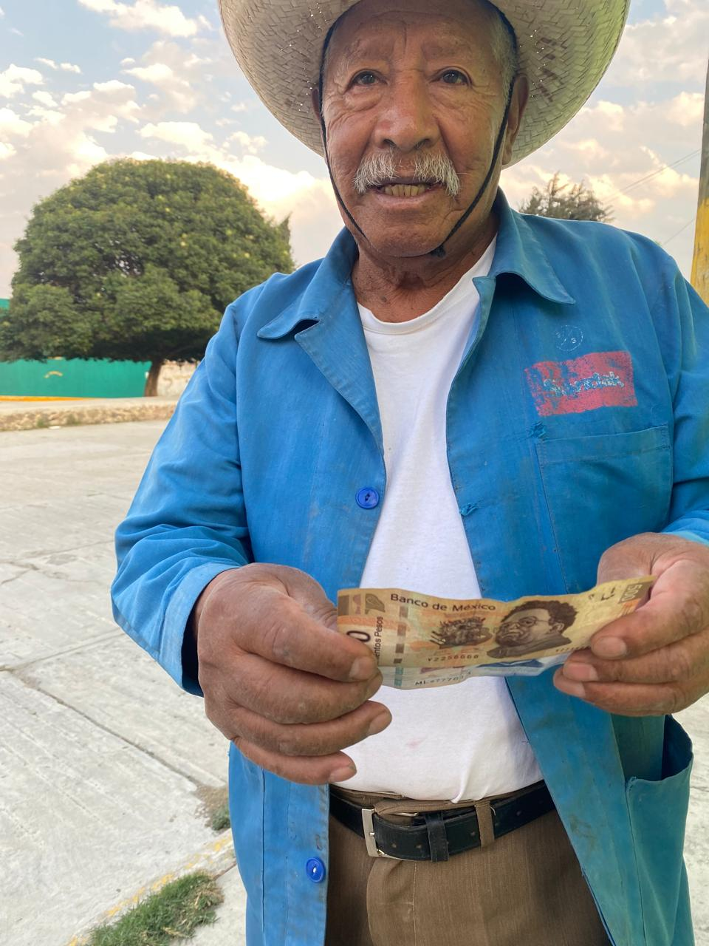
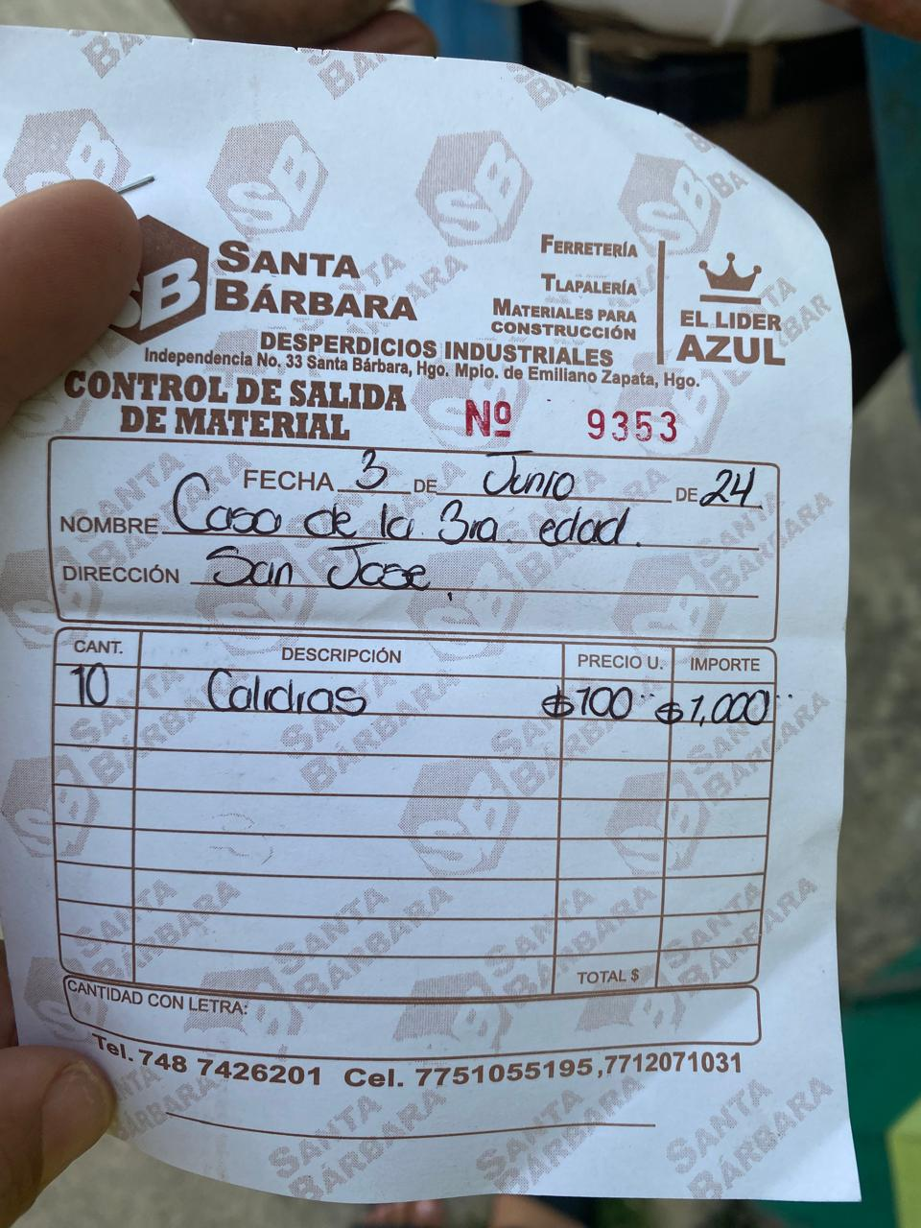
Gestión y apoyo social
Apoyo económico para la construcción de la barda perimetral de la casa de la tercera edad de la localidad de José Ma. Morelos al C. Pedro Olmedo Torres como parte del comité.

Slide 7
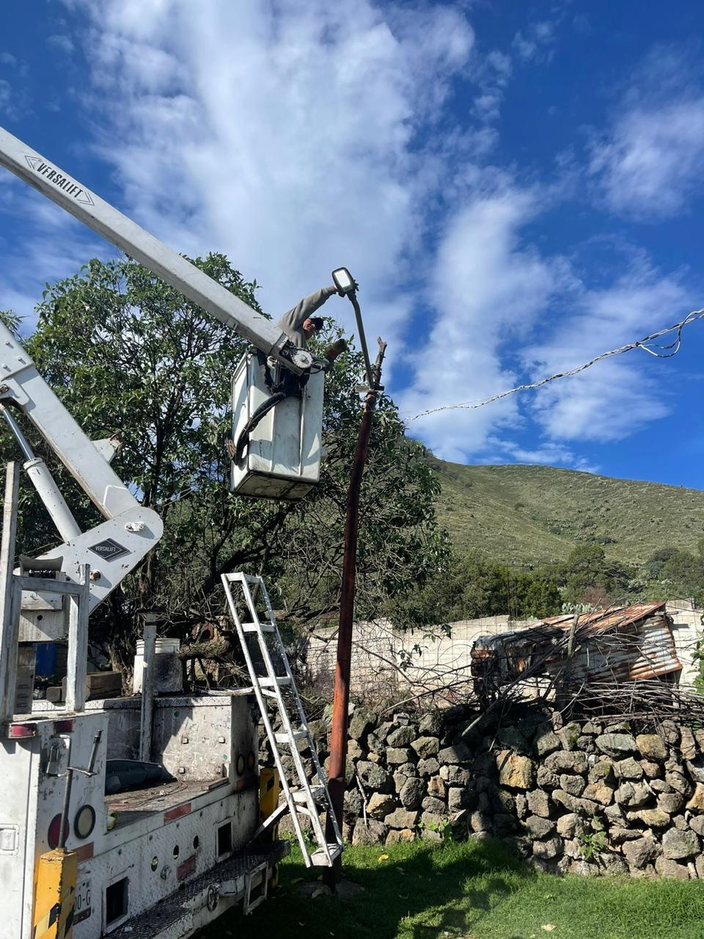
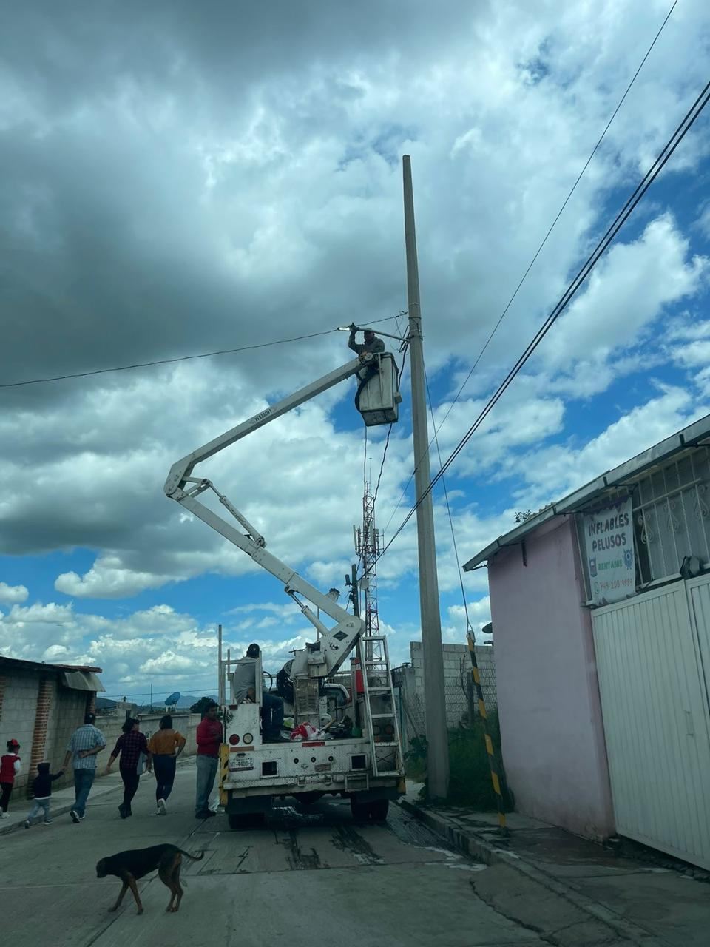
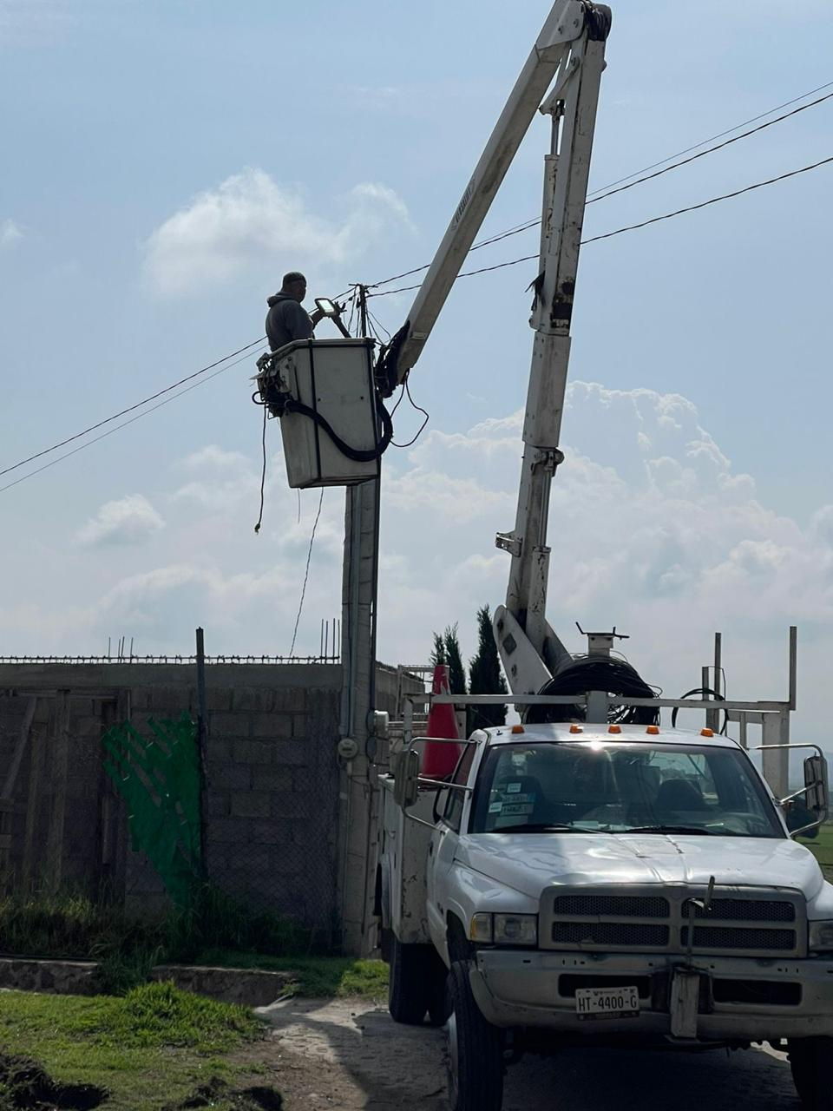
Gestión y apoyo social
Como parte de mis gestiones se solicito el cambio de luminaria e instalación de lámparas nuevas en distintos puntos oscuros de la localidad de José Ma. Morelos.

Slide 8
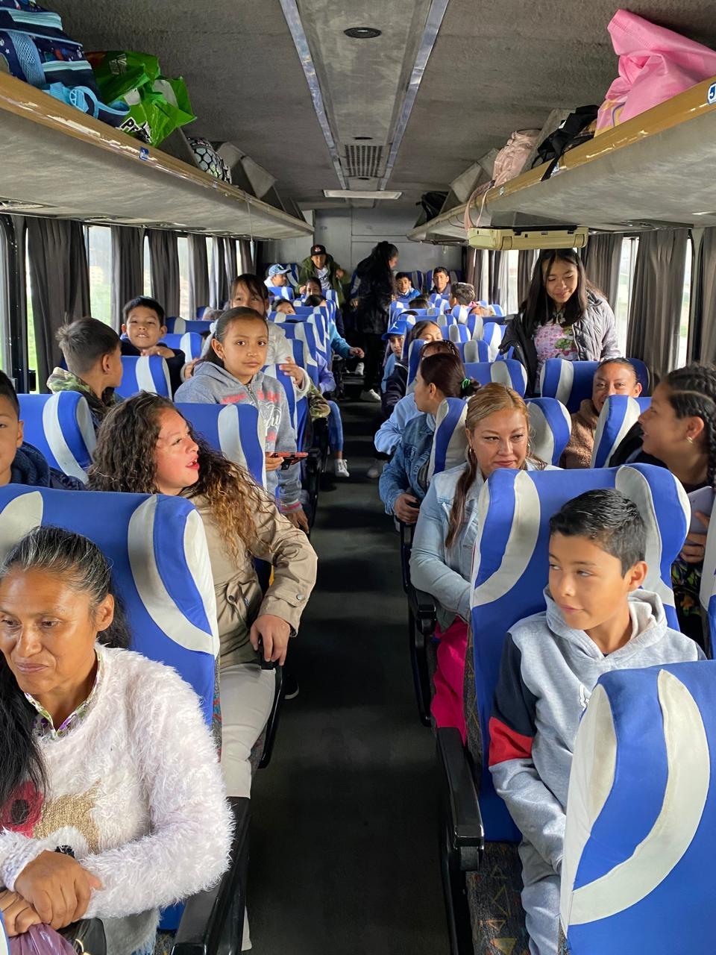
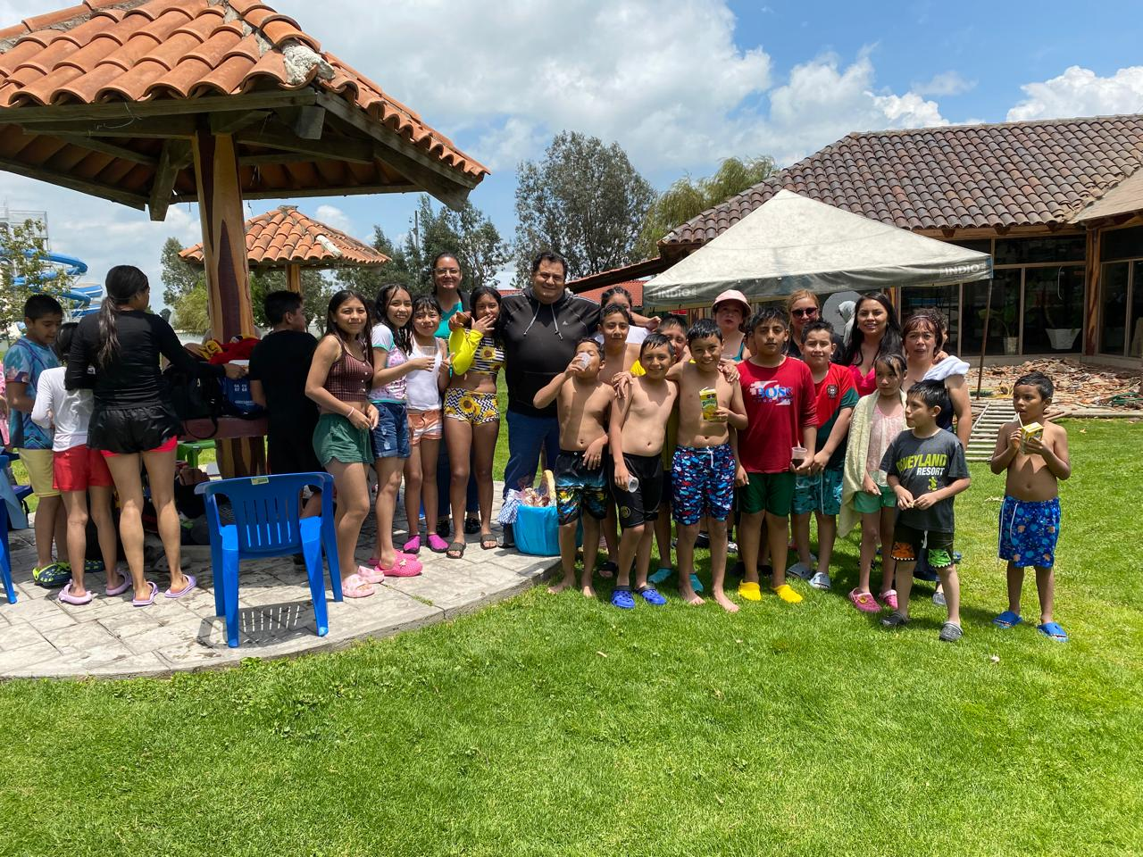
Gestión y apoyo social
Gestione con el Presidente Municipal Lic. Héctor Antonio García Aguilera una excursión como regalo de graduación a los niños de sexto año de la escuela primaria José María Morelos y Pavón.

Slide 9
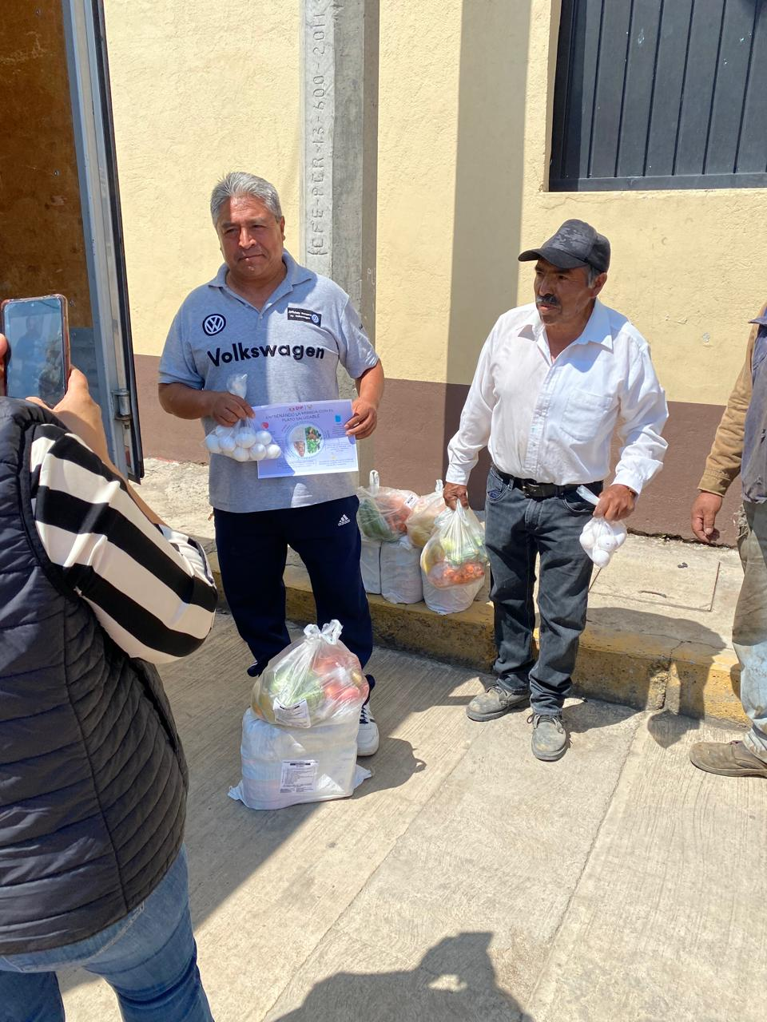
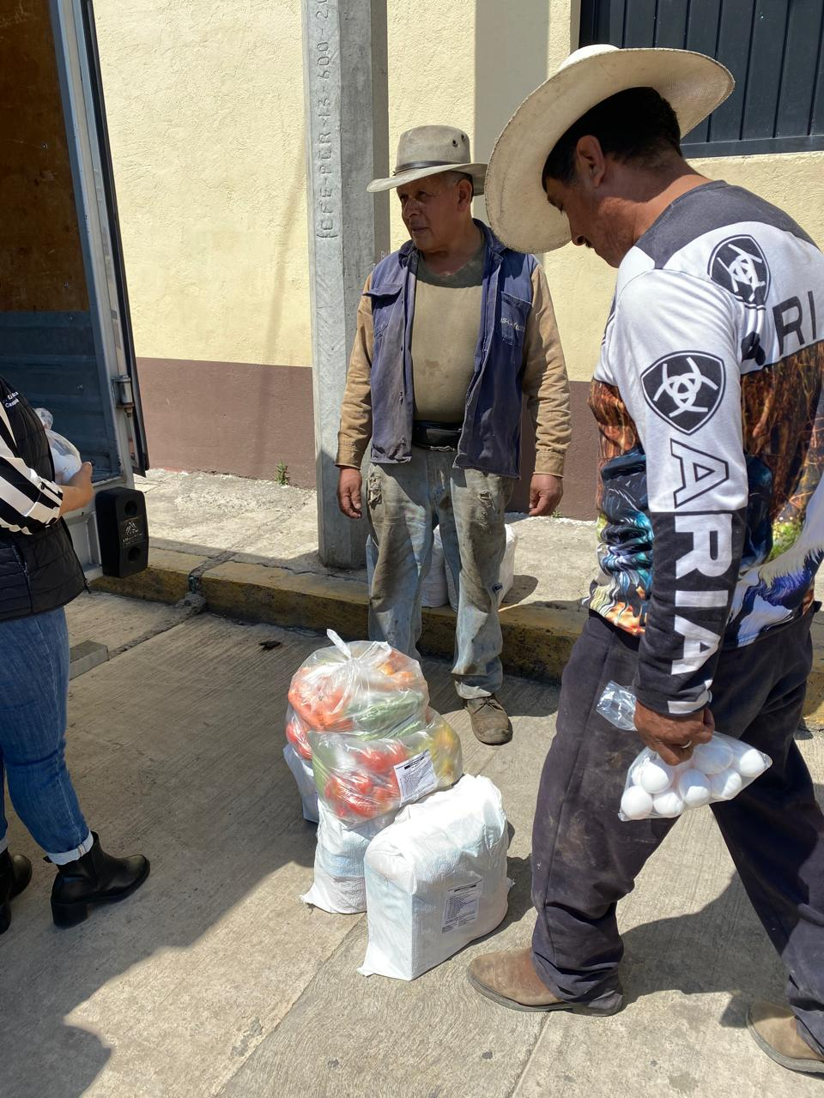
Gestión y apoyo social
Se gestiono con DIF Municipal 10 despensas a personas vulnerables de la localidad de Josè Ma. Morelos.

Slide 10
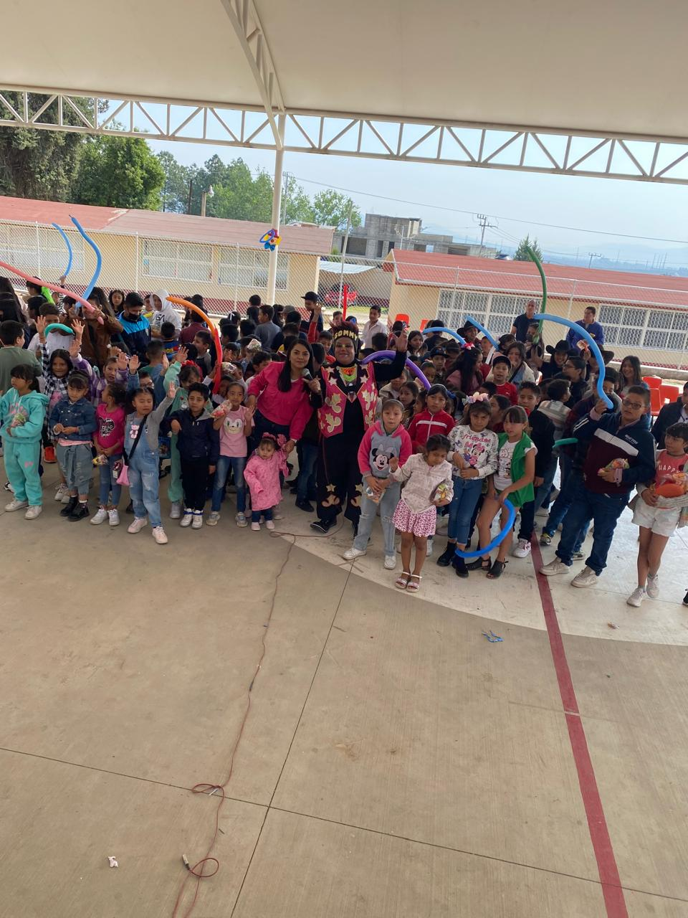
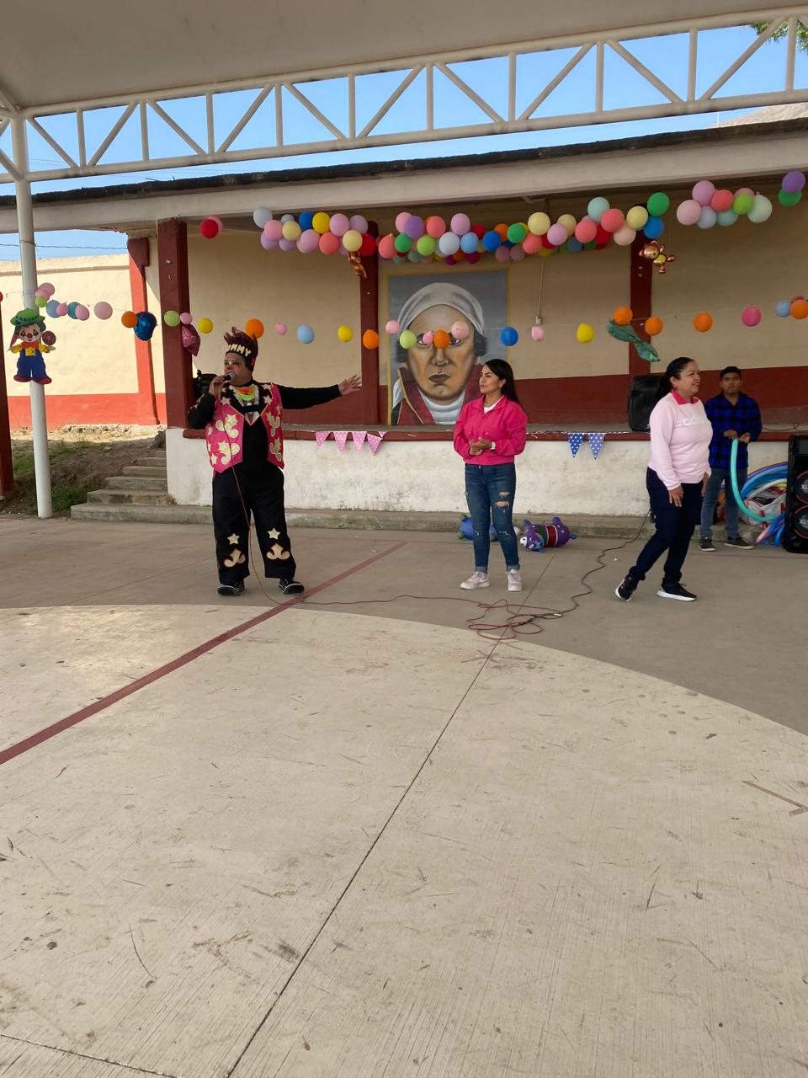
Gestión y apoyo social
Apoyo con un payaso para la escuela primaria José María Morelos y Pavón, con motivo del día del niño.

Slide 11
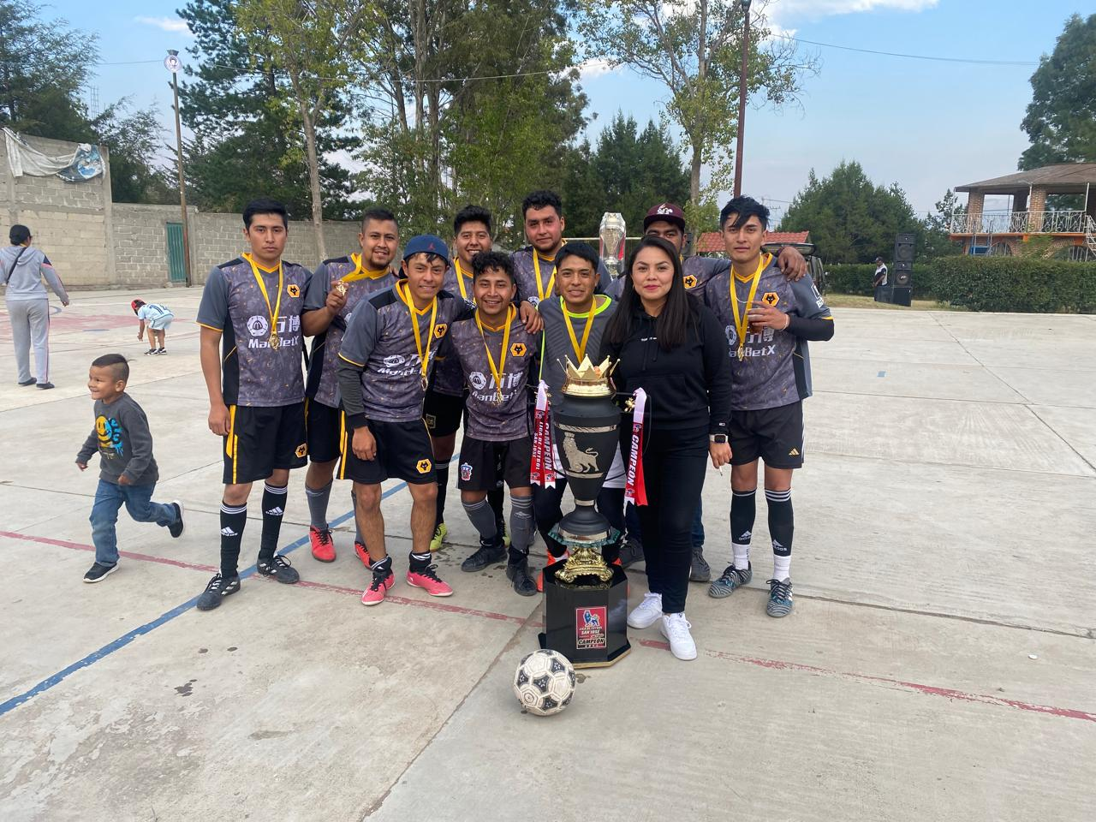
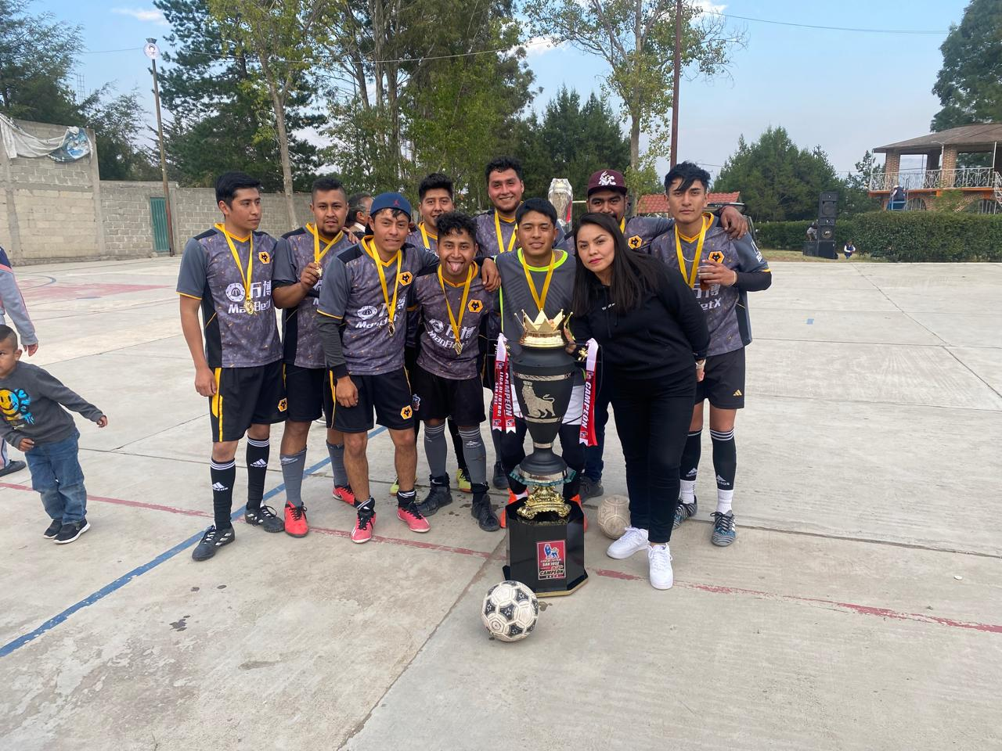
Gestión y apoyo social
Apoyo con balones para la final de futbol rápido en la comunidad de José Ma. Morelos.

Slide 12
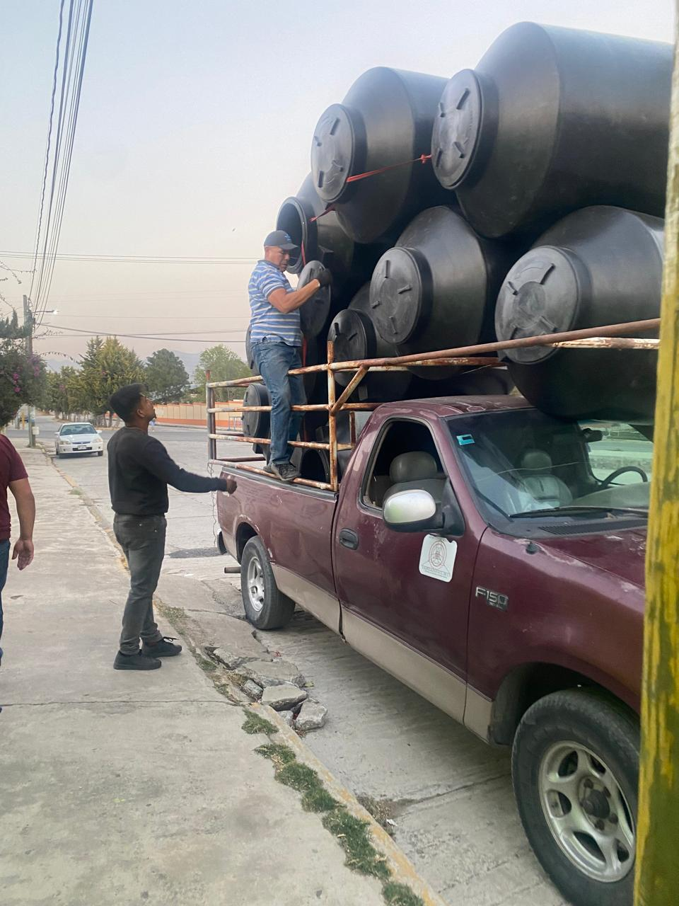
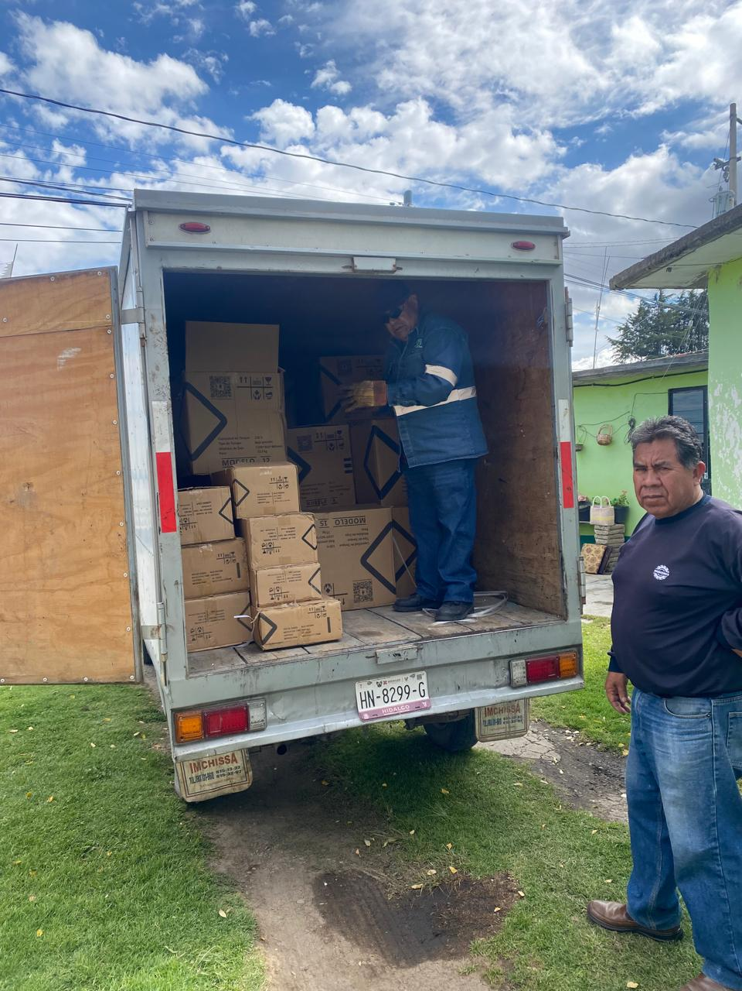
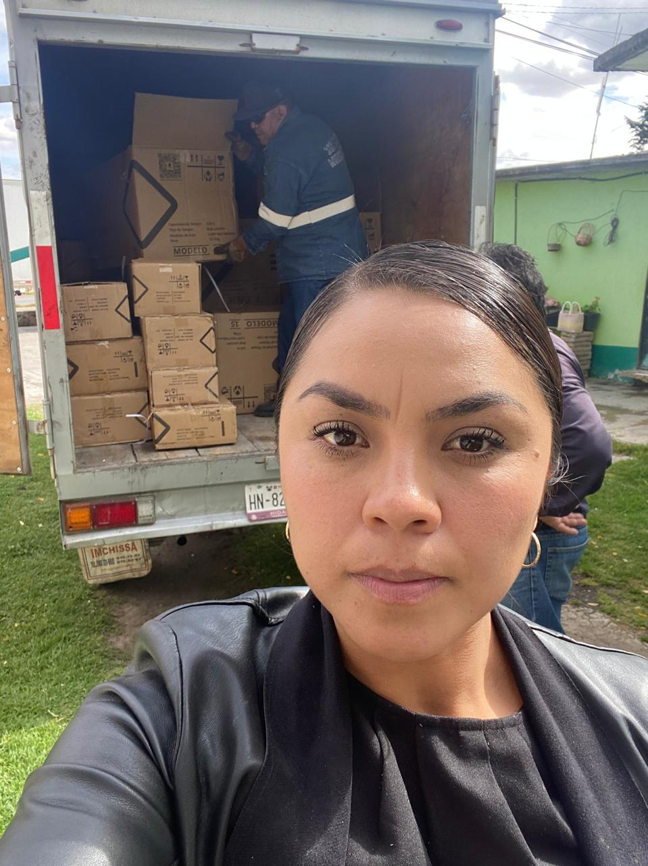
Gestión y apoyo social
Logre gestionar calentadores solares y tinacos a menor precio generando un subsidio de un 5% de mi parte en apoyo a la economía de la ciudadanía.

Slide 13
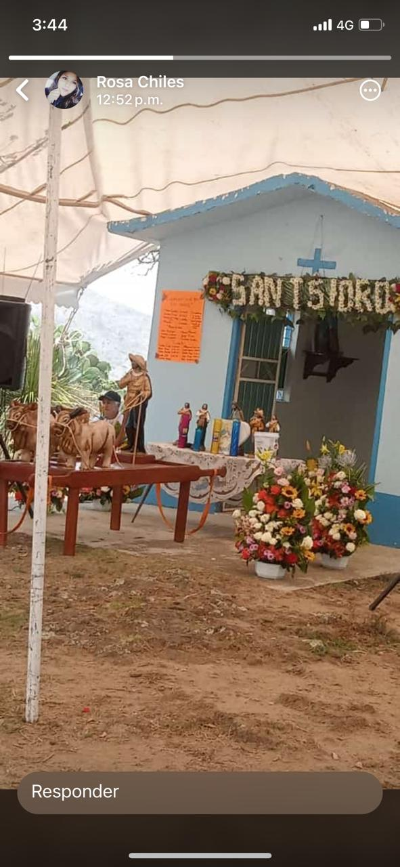
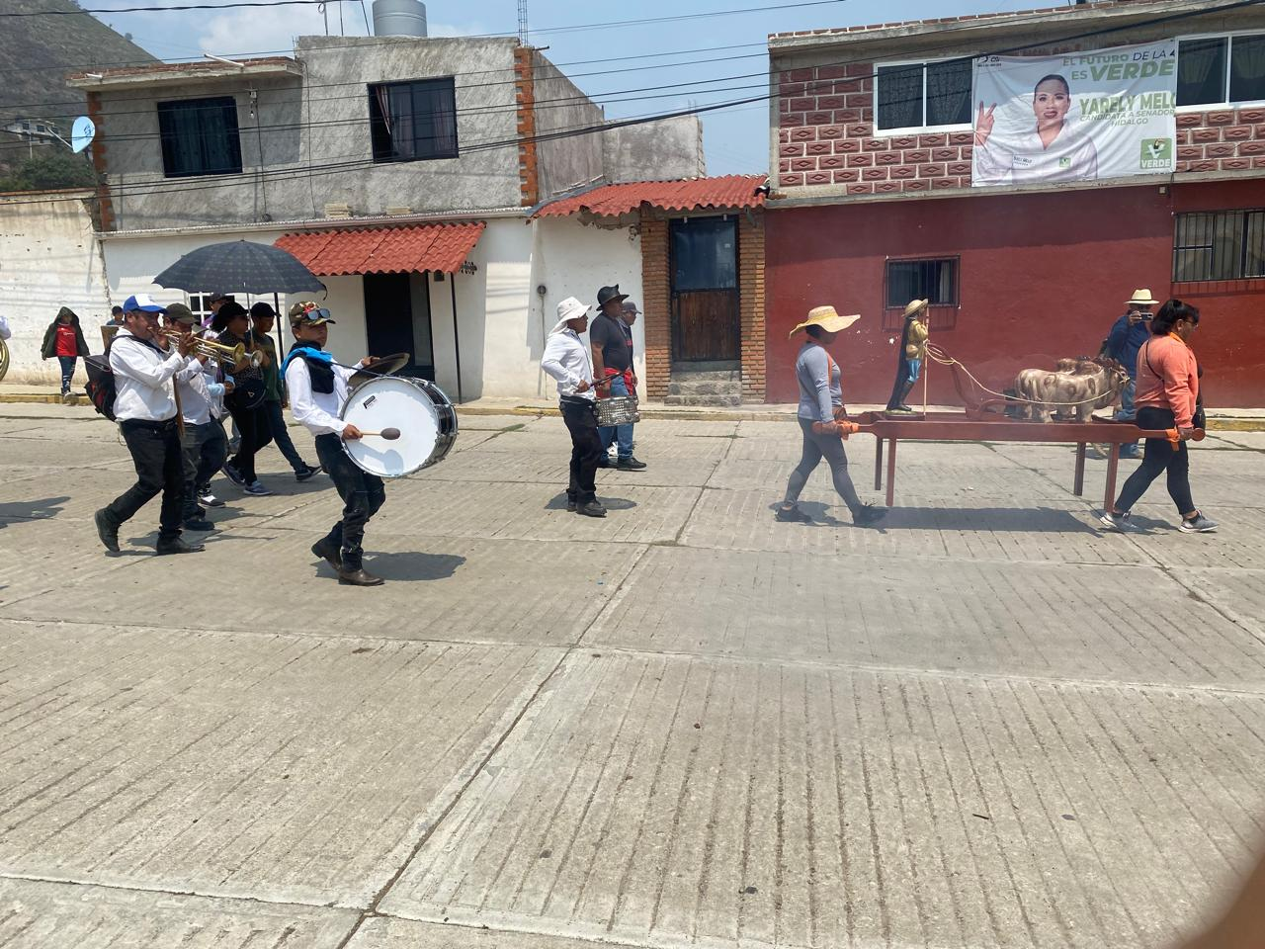
Gestión y apoyo social
Apoyo económico para el evento religioso que se celebra el día 15 de mayo con motivo de la festividad de” San Isidro Labrador "en la comunidad de José Ma. Morelos.

Slide 14
Comisión de Asentamientos Humanos, Desarrollo Urbano
Y Ordenamiento Territorial
En la comisión de Asentamientos Humanos, Desarrollo Urbano y Ordenamiento Territorial en México la Ley General de Asentamientos Humanos, Ordenamiento Territorial y Desarrollo Urbano fija las normas básicas e instrumentos de gestión para ordenar el uso del territorio y los Asentamientos Humanos en el país.
Establecer las políticas, criterios, normas y lineamentos en materia de reservas territoriales regularización de la tenencia de la tierra e incorporación de suelo al desarrollo urbano de acuerdo con los programas de desarrollo urbano y ordenamiento territorial.

Slide 15
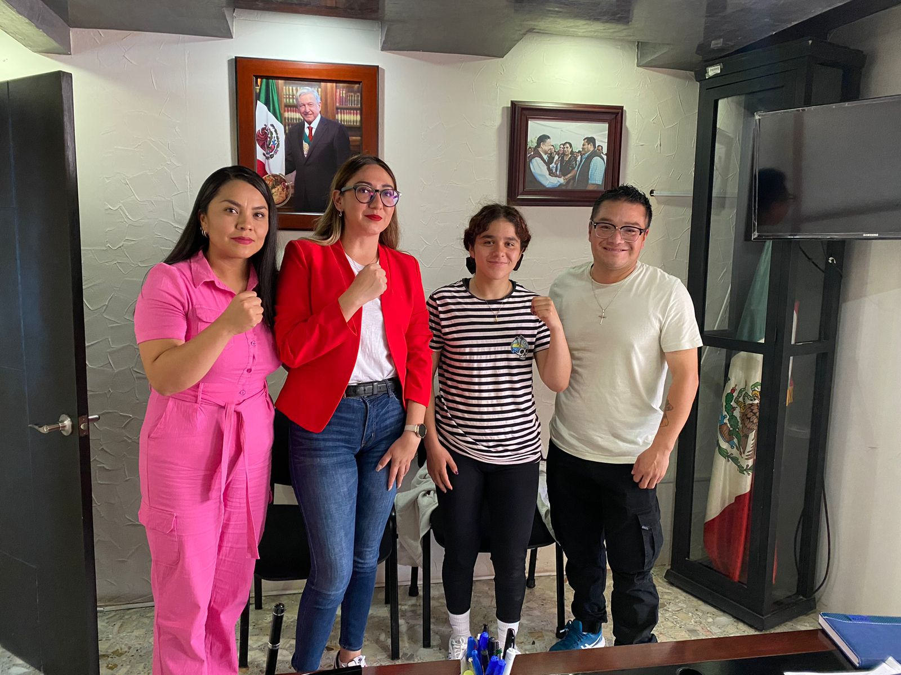
Comisión de Asentamientos Humanos, Desarrollo Urbano
Y Ordenamiento Territorial
Se dictamino referente al acuerdo económico mediante el cual se exhorta a los Ayuntamientos a denominar la nomenclatura de una calle con el nombre de una niña adolescente o mujer, merecedora del reconocimiento del publico, el cual mediante varias mesas de trabajo se dictamino, que la colonia Ampliación de la cabecera Municipal de Emiliano Zapata una de sus calles lleve el nombre de “Guadalupe García Flores” boxeadora profesional orgullosamente nativa de nuestro Municipio.

Slide 16
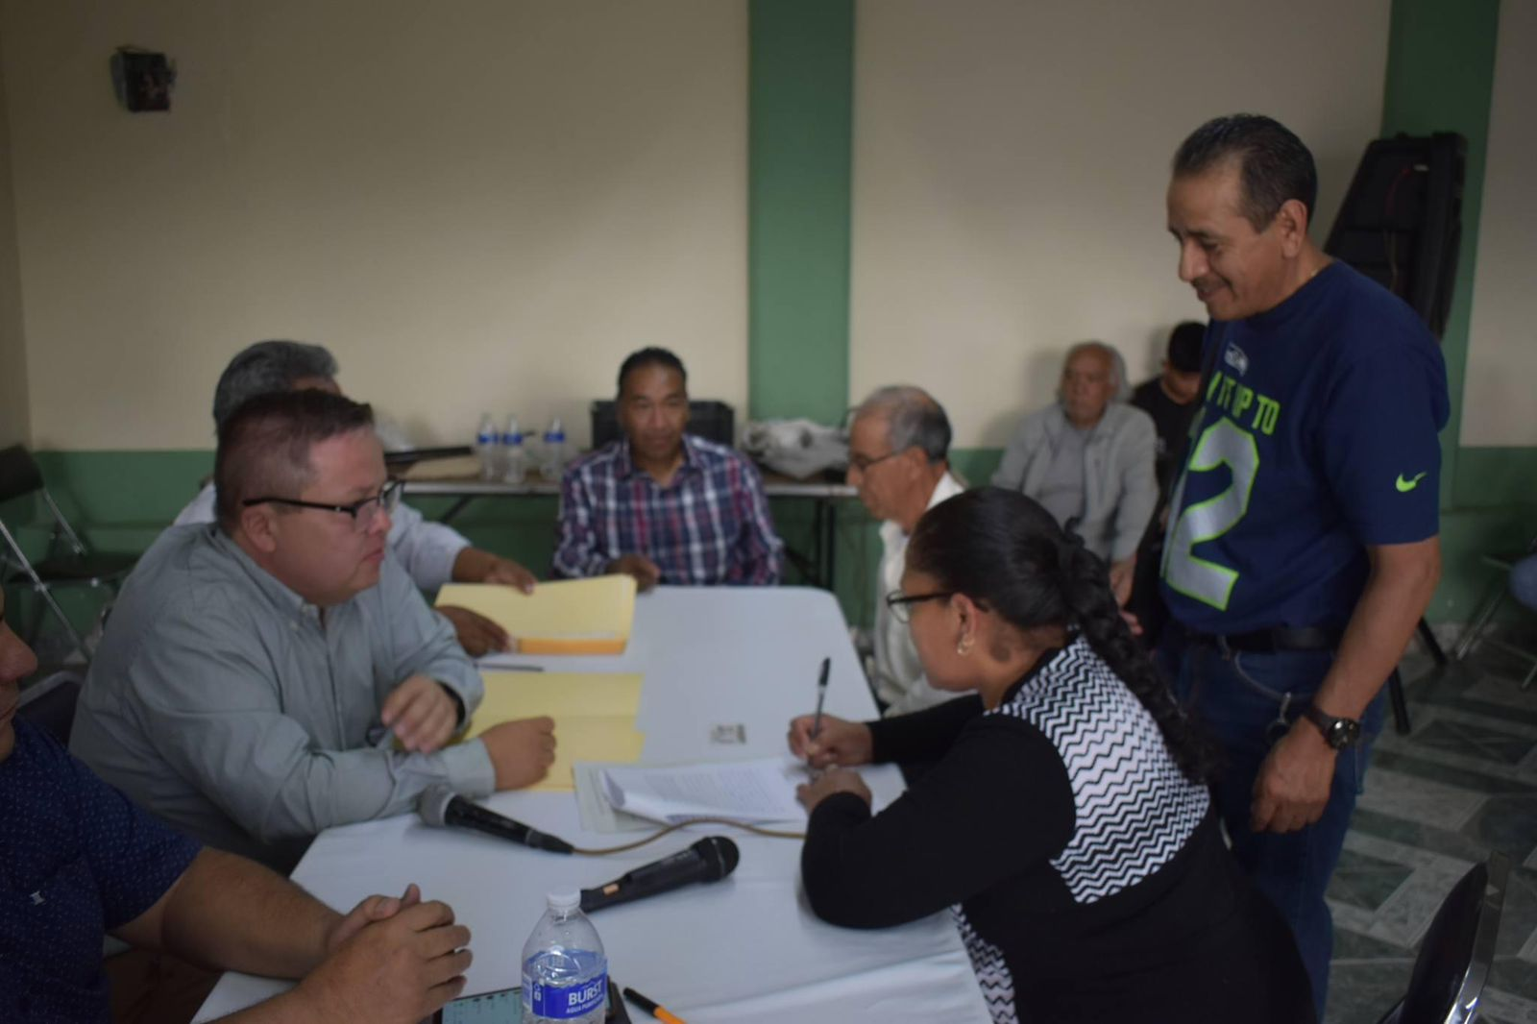
Comisión de Asentamientos Humanos, Desarrollo Urbano
Y Ordenamiento Territorial
Se autoriza “la condonación del 100% para obtención de cuenta predial, avalúo catastral y traslado de dominio.”
Conscientes de que la recaudación es un pilar indispensable para el buen funcionamiento del municipio, se hace la invitación para que los dueños de predios que ya se encuentran registrados y presentan algún adeudo, se pongan al corriente en todos de predial, agua, drenaje y alcantarillado.
El total de lotes son 115 dentro de la colonia Rafael Franco.

Slide 17
Comisión de Adultos Mayores
Garantizar la inclusión en adultos mayores en todos los sectores productivos y sociales del Municipio, ampliar la cobertura de apoyo a las personas mayores de 60 años así mismo dar seguimiento a todos los programas de beneficio en la actualidad de igual manera supervisar a nuestros adultos en plenitud en eventos sociales y cívicos.

Slide 18
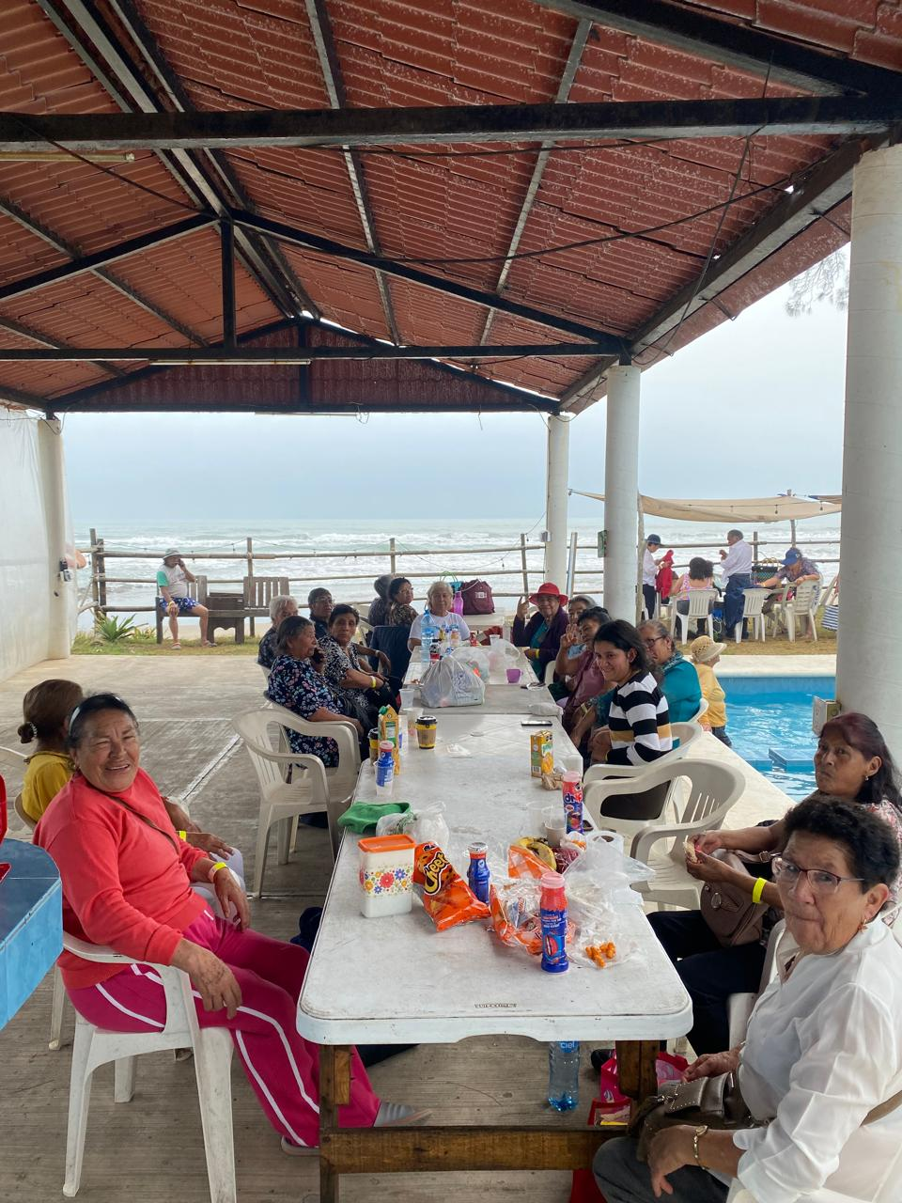
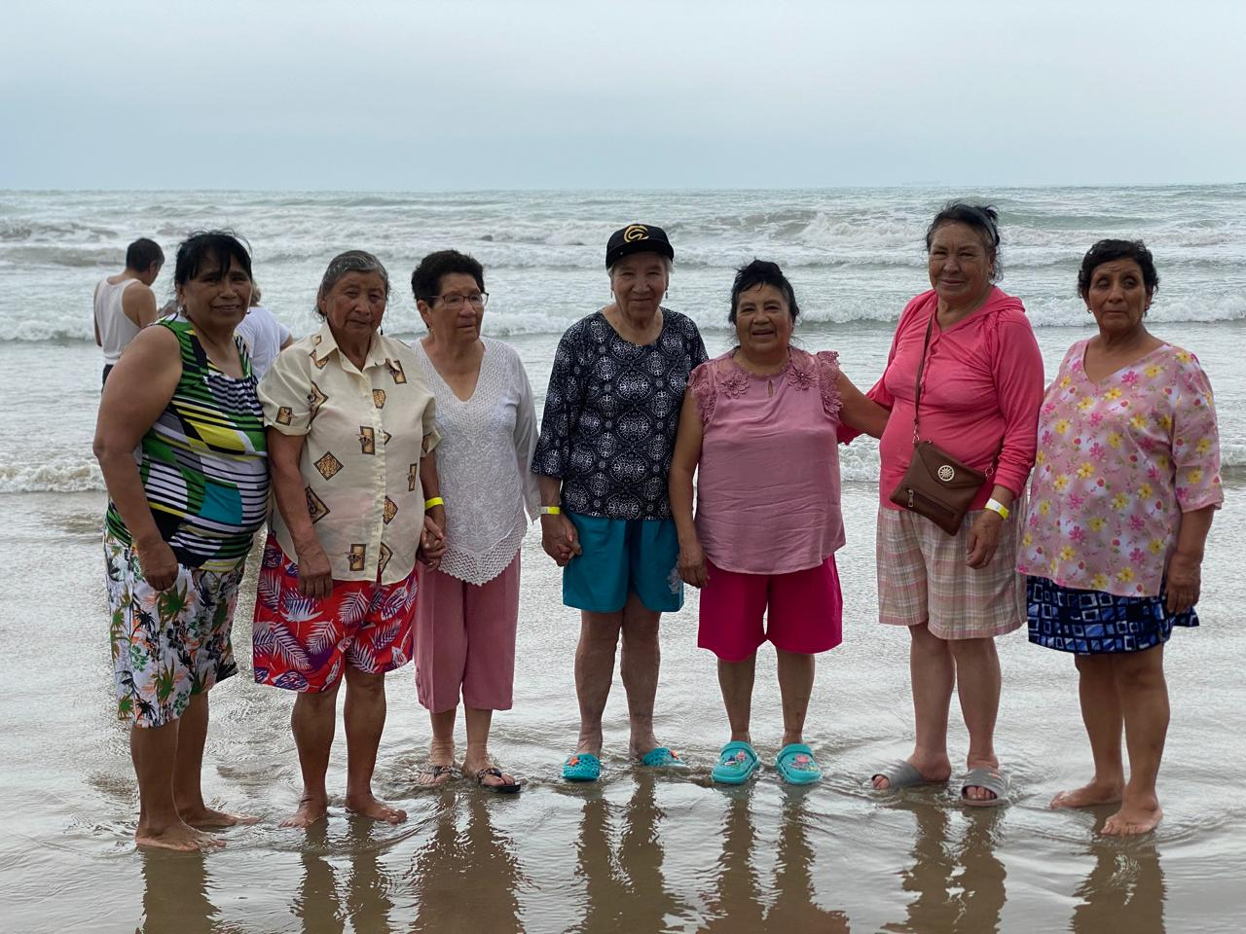
Comisión de Adultos Mayores
Como presidente de la comisión de Adultos Mayores se gestiono una excursión a la playa para todos los integrantes de las casas de la tercera edad de todo el municipio con el fin de incentivarlos para que sigan asistiendo a participar en los diferentes programas que hay para ellos.

Slide 19
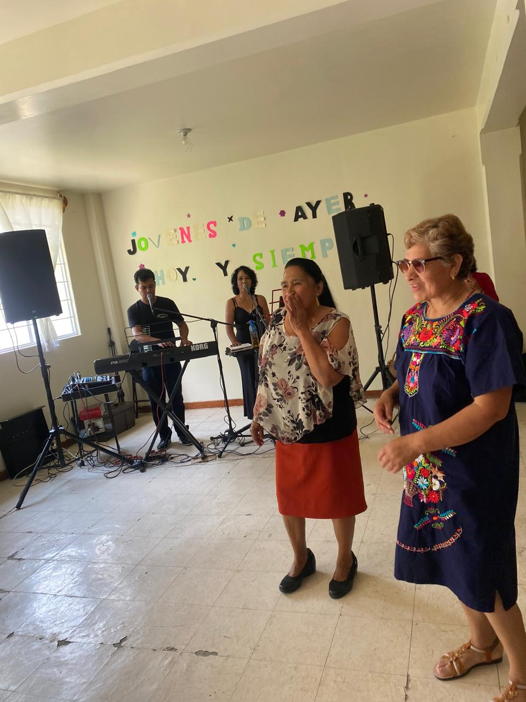
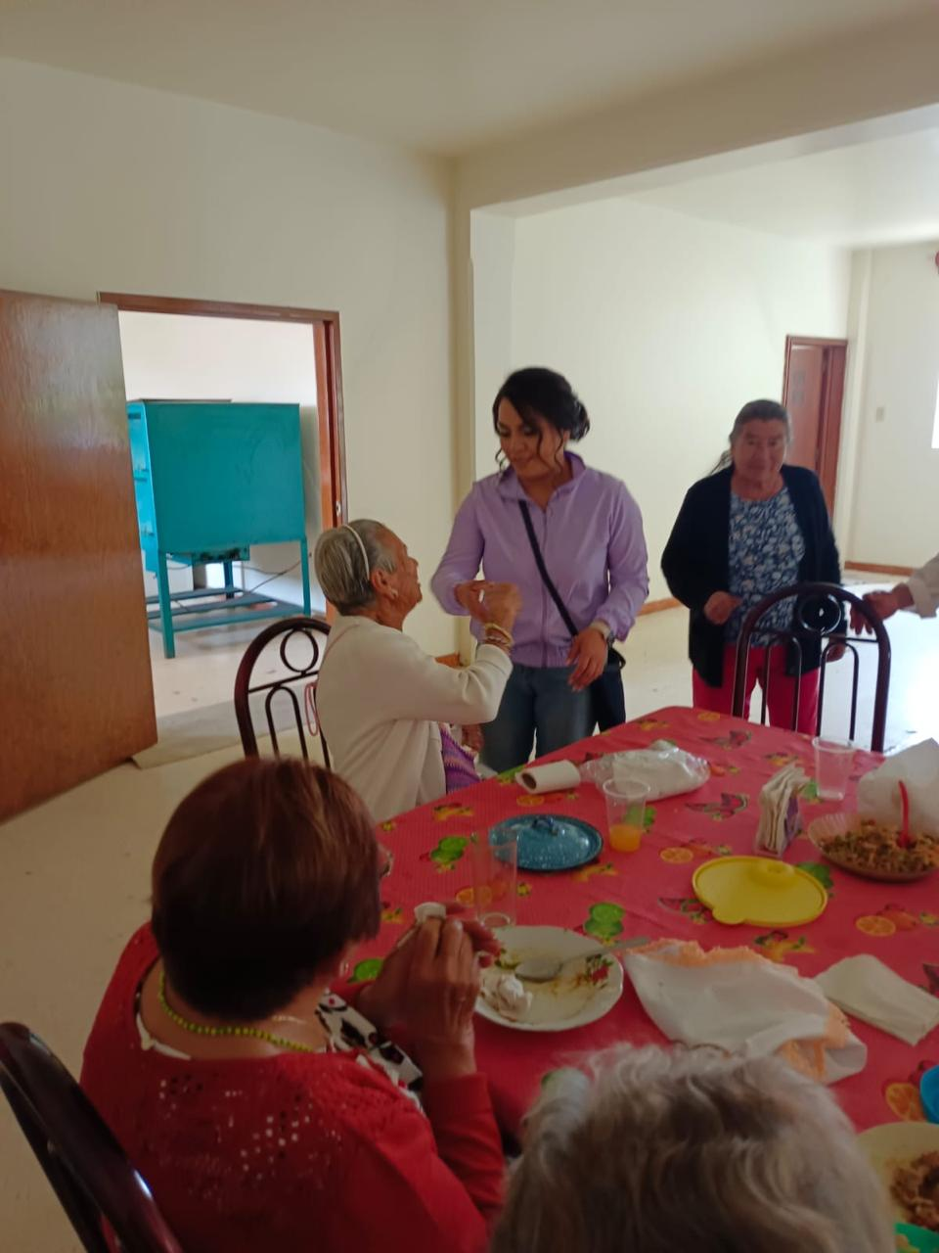
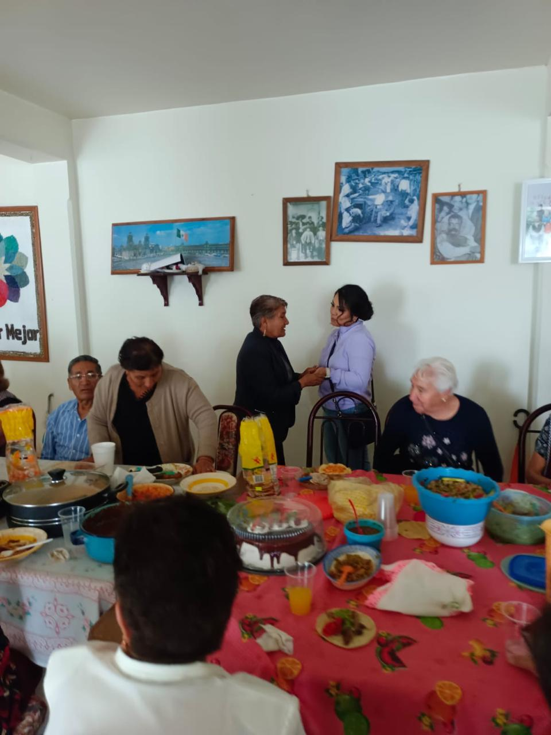
Comisión de Adultos Mayores
Apoyo económico para el festejo del día de las madres en la casa de la tercera edad “JOVENES DE AYER HOY Y SIEMPRE” de la localidad de José Ma. Morelos.

Slide 20
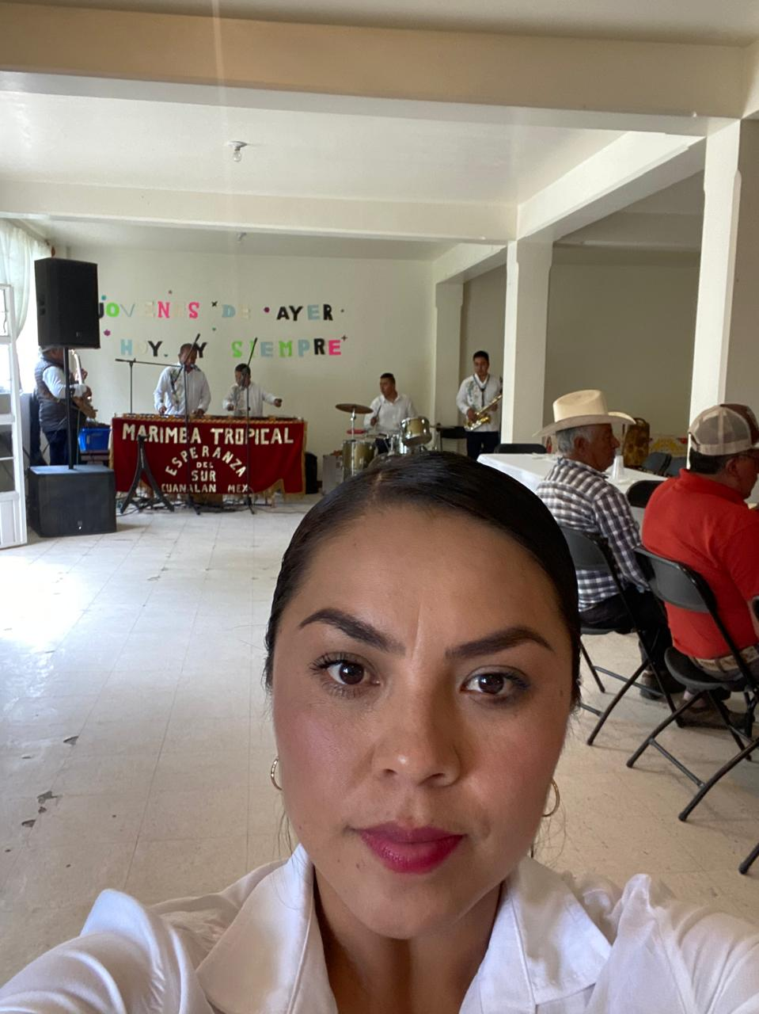
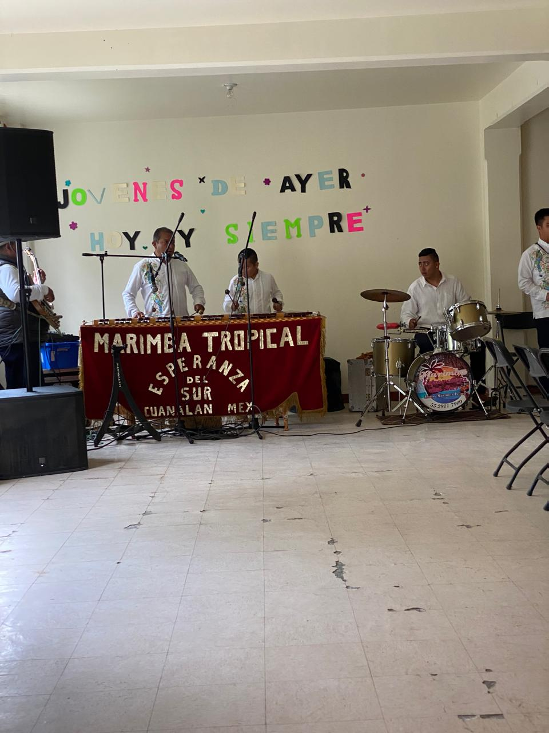
Comisión de Adultos Mayores
Apoyo con marimba para su tarde mexicana en la casa de la tercera edad “JOVENES DE AYER HOY Y SIEMPRE” de la localidad de José Ma. Morelos.

Slide 21
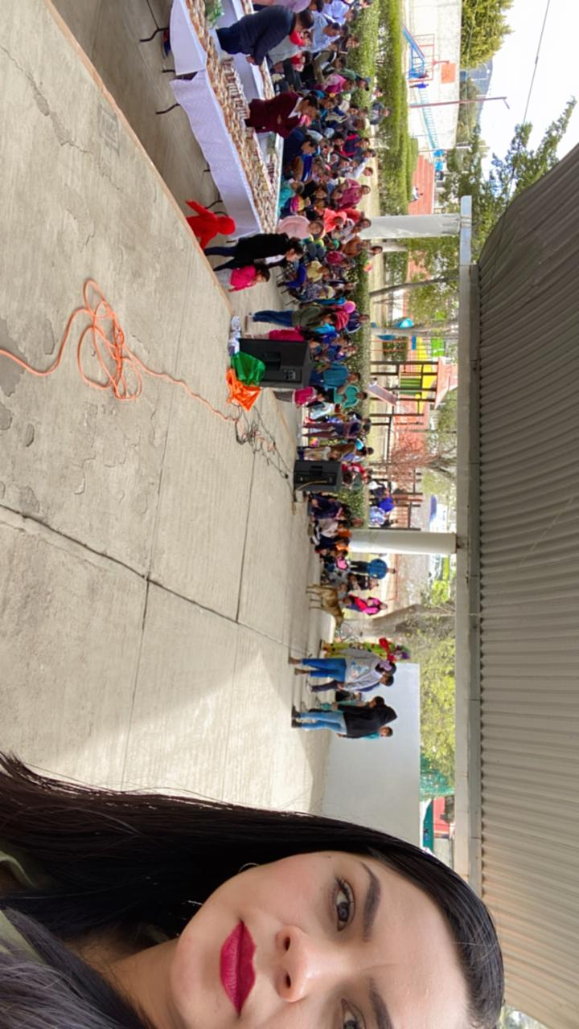
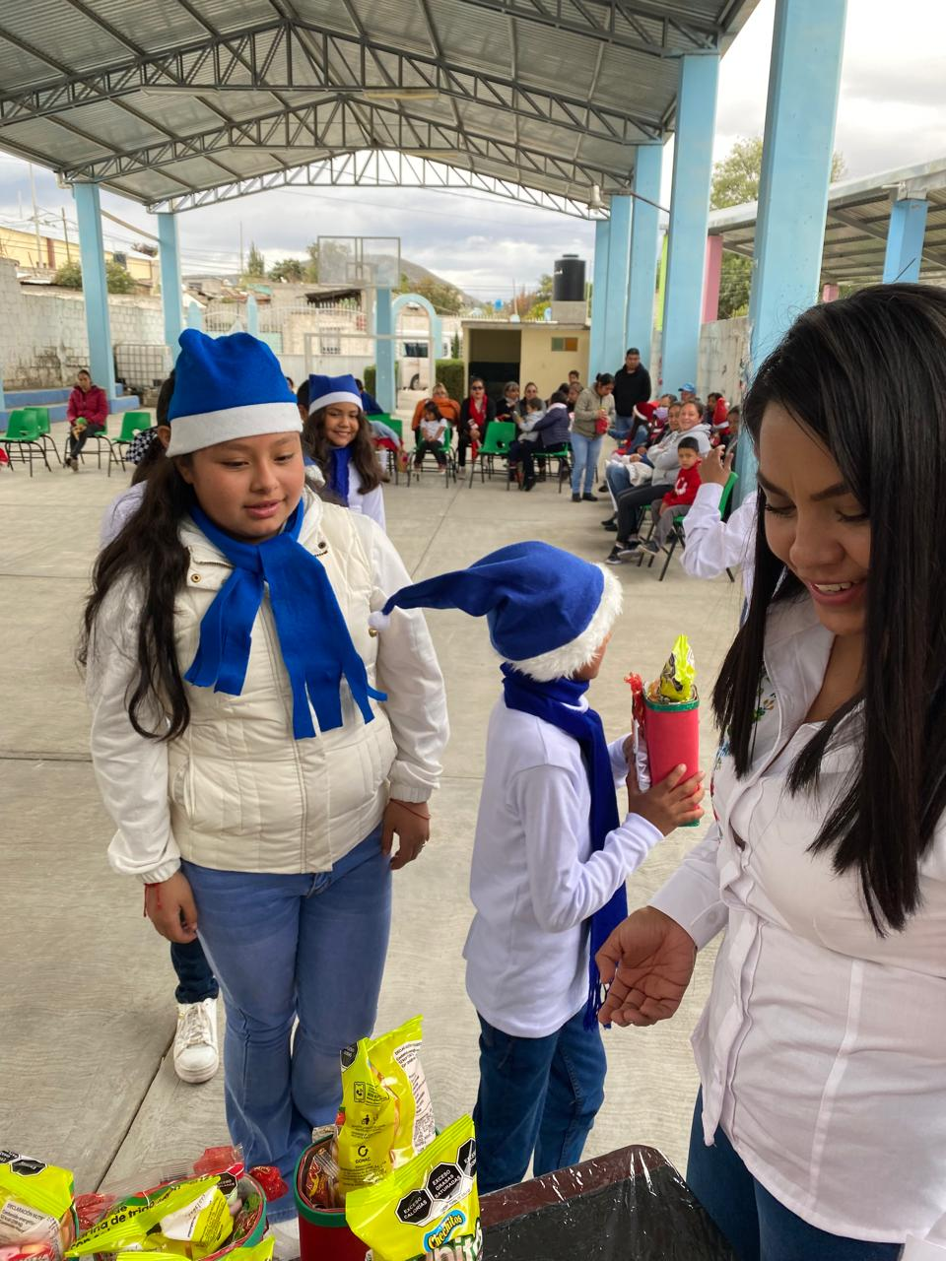
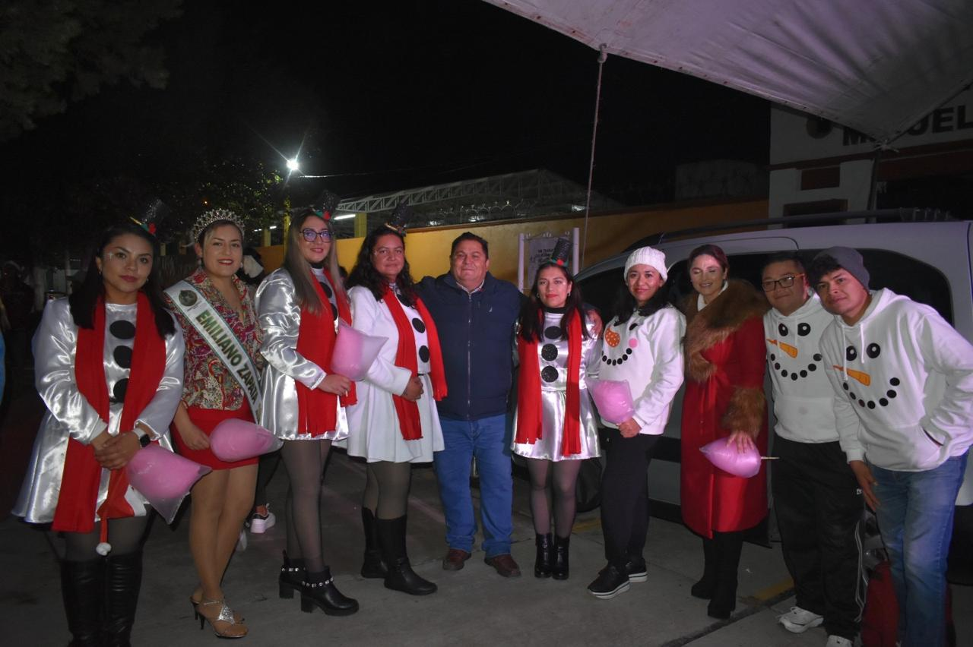
Eventos

Slide 22
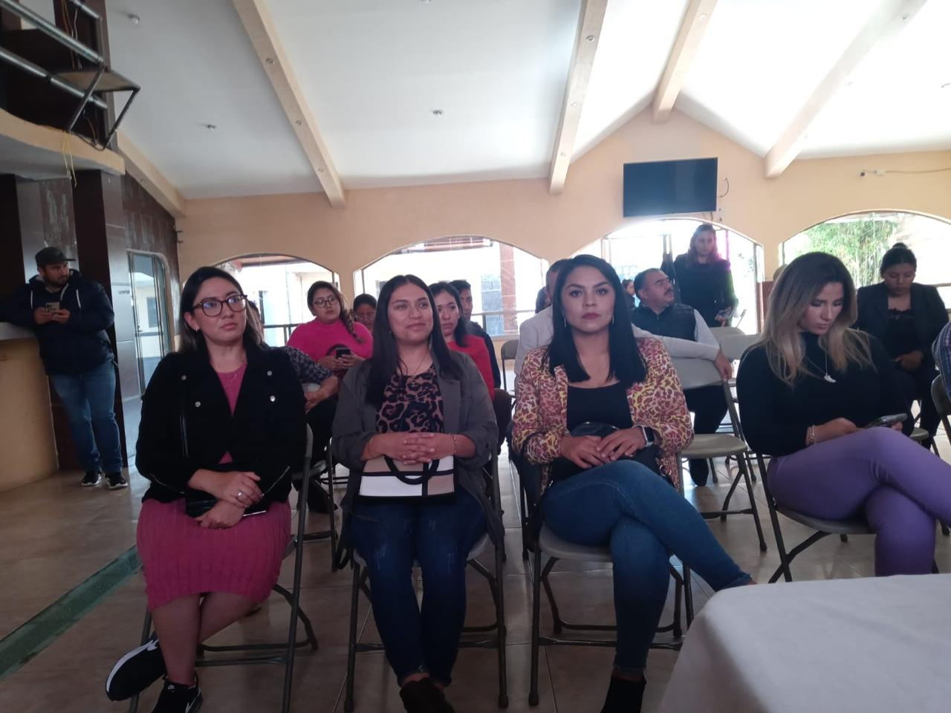
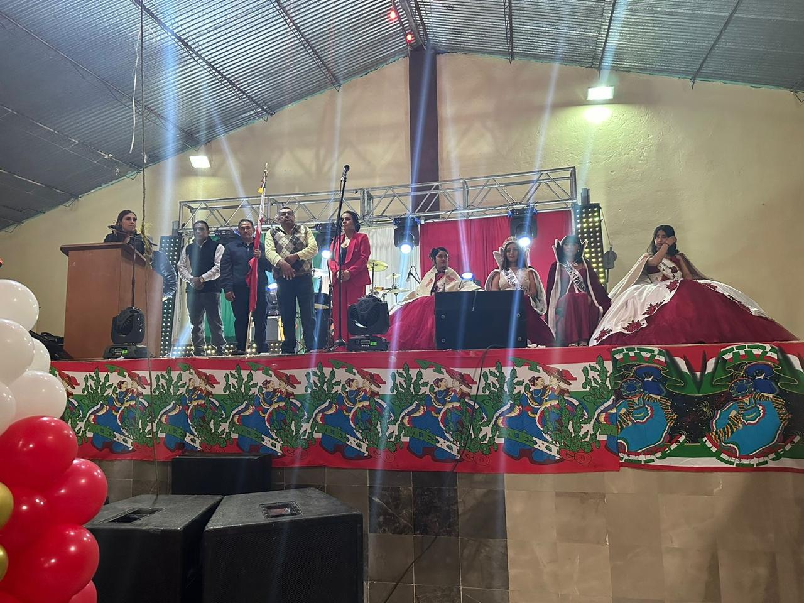
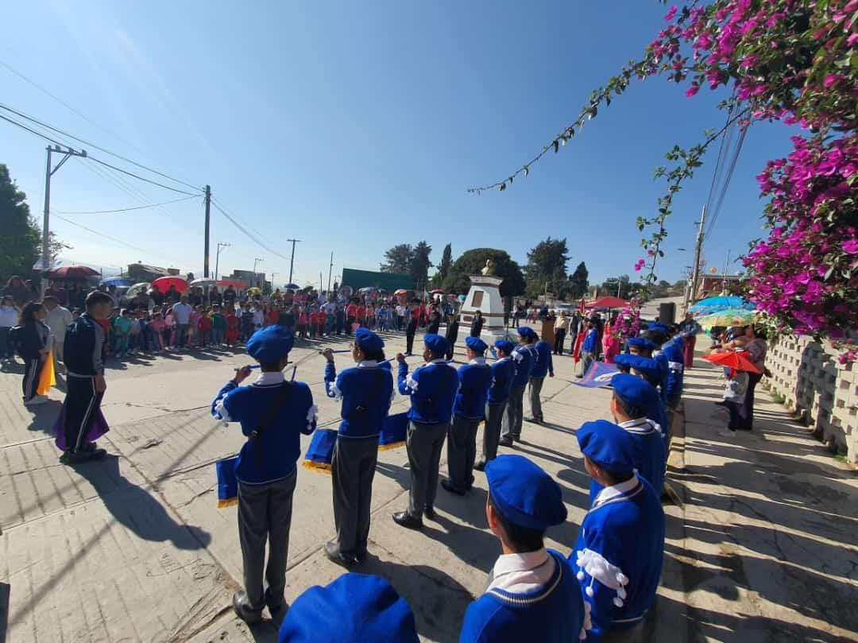
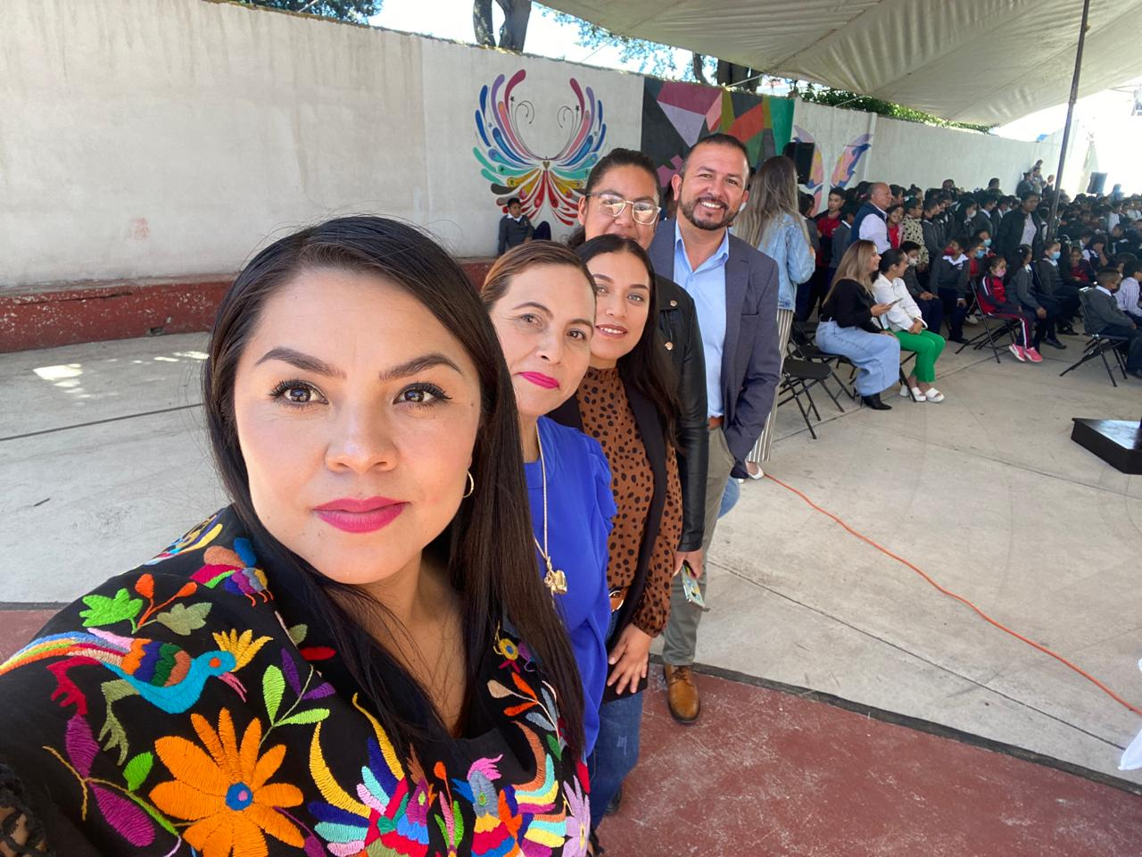
Eventos

Slide 23
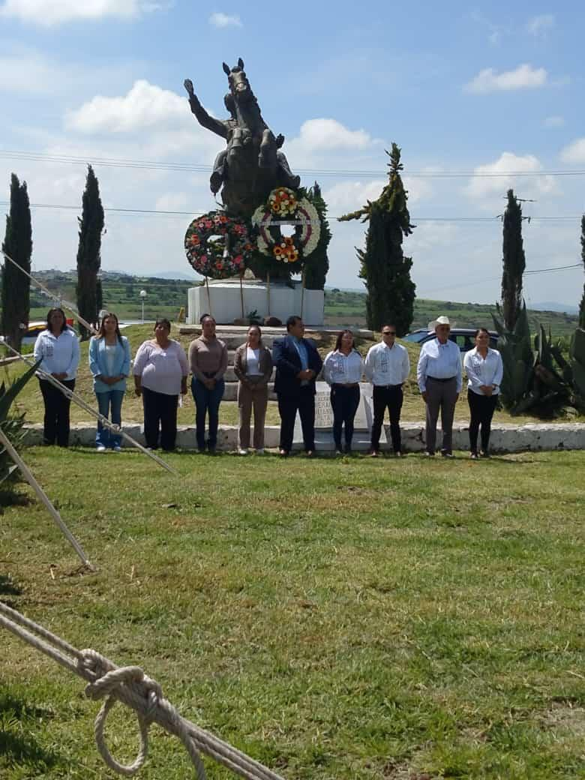
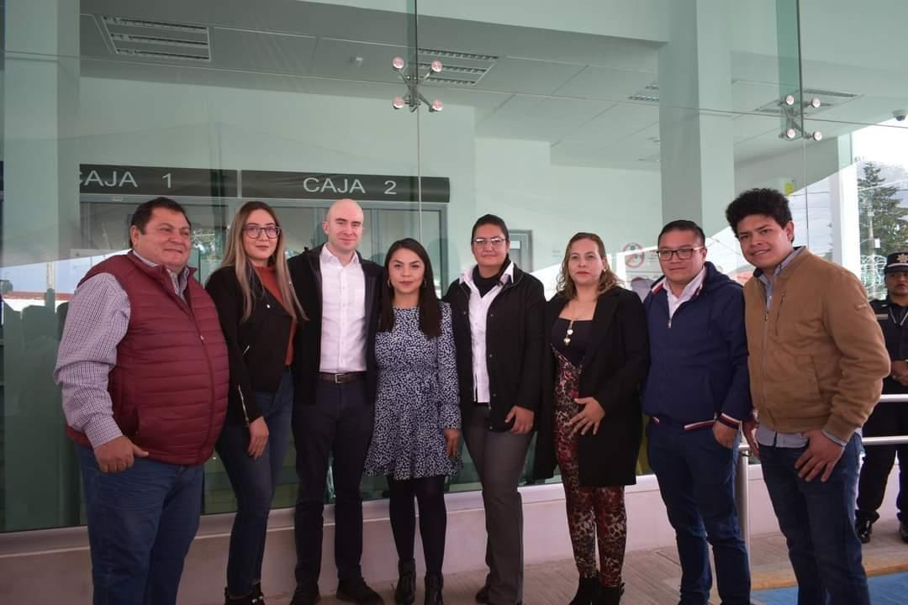
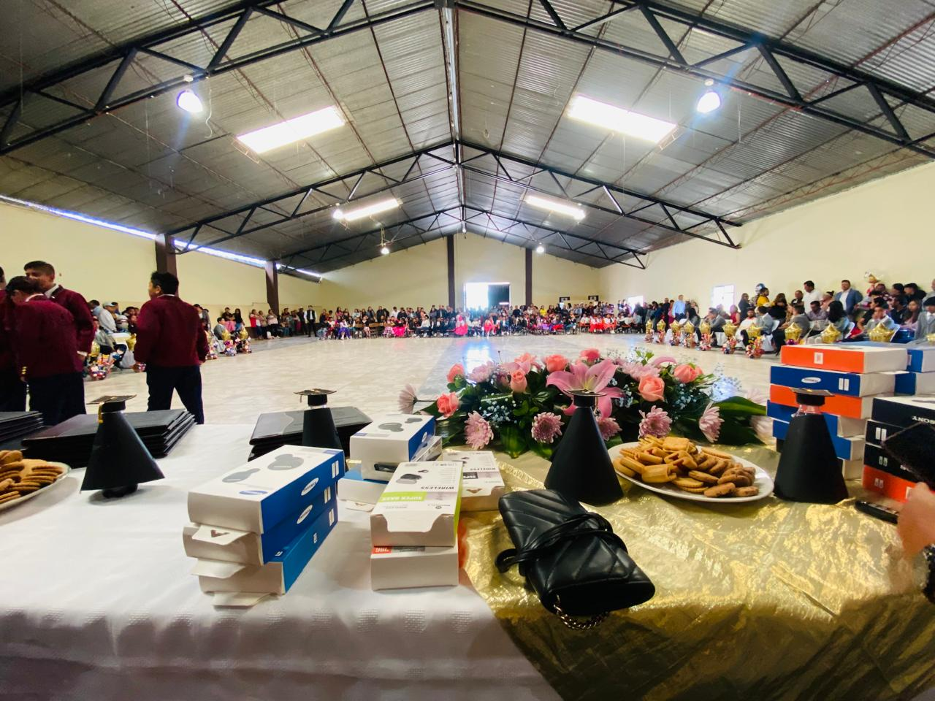
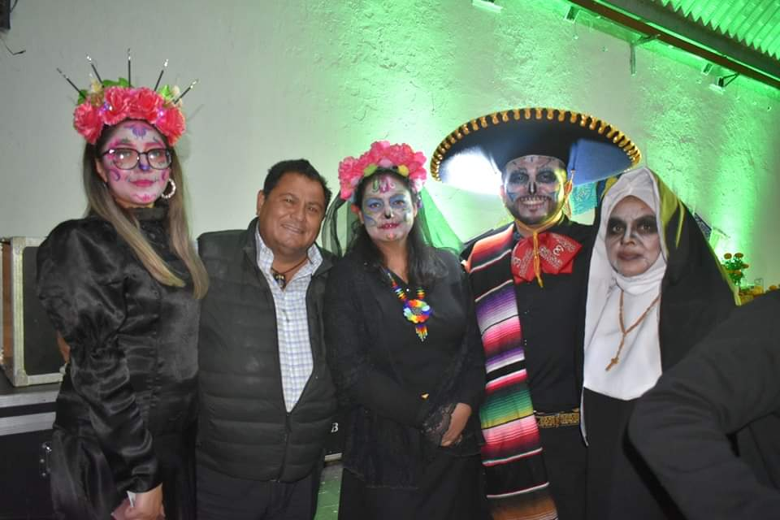
Eventos

